Slide 1
Simulador de circuitos
Integrantes:
Tania valentina castillo delgado
Omar David Velasquez pinto

Slide 2
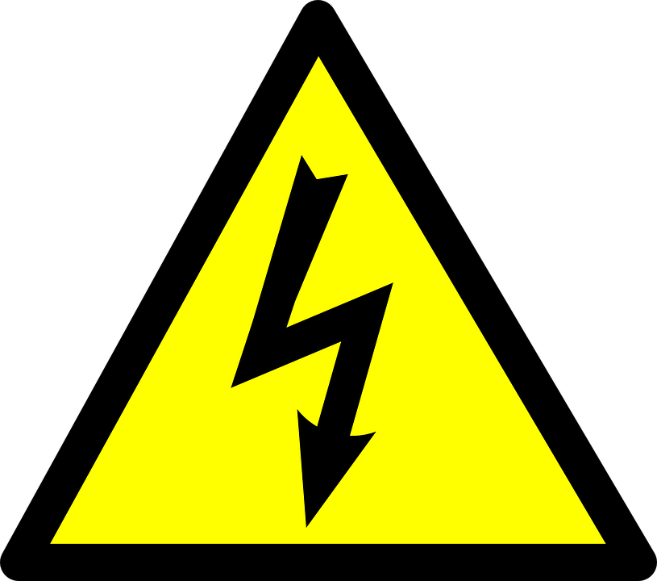
Contenido
Introducción
Marco Teórico
Problemática
Solución al problema
Diagrama de clases
Conclusiones

Slide 3
INTRODUCCIÓN
El campo de la electricidad es un eje fundamental para el desarrollo tecnológico, por lo que es clave entender las aplicaciones y el comportamiento de los fenómenos físicos asociados. Aplicando los conceptos fundamentales de la programación orientada a objetos, este proyecto se basa en la creación de un simulador de circuitos eléctricos de corriente continua, un método práctico y al alcance de cualquier usuario que permite interiorizar el comportamiento fundamental y lineal de circuitos básicos que representan conceptos como la ley de Ohm.

Slide 4
Marco teórico
Electricidad
Corriente eléctrica
Corriente continua
Tensión (Diferencia de Potencial)
Circuito eléctrico
Componente electrónico
Elementos activos
Elementos pasivos
Ley de Ohm
Voltímetro
Amperímetro
Malla
Nodo
Leyes de Kirchhoff

Slide 5
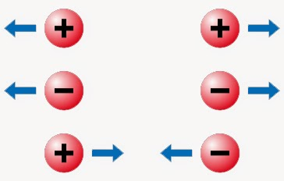
electricidad
Es el conjunto de fenómenos físicos relacionados con la presencia y flujo de las cargas eléctricas.
CARGA:
Es una propiedad intrínseca de la materia que se manifiesta mediante la interacción de Campos Electromagnéticos.
ENERGÍA:
Capacidad de realizar trabajo, resultante de la existencia de una diferencia de potencial entre dos puntos (eléctrica).
POTENCIA:
Cantidad de energía entregada o absorbida por unidad de tiempo.

Slide 6

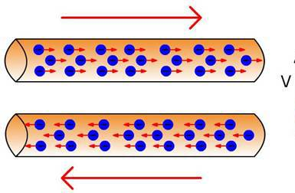
Corriente eléctrica
Es el flujo de cargas eléctricas en el interior de un material.
También se le conoce como Intensidad de corriente eléctrica.
Se debe tener en cuenta el sentido de la corriente.
Sus unidades para el SI son los amperios (A).
Interviene en distintos fenómenos electromagnéticos (electroimanes y ley de Ohm, por ejemplo).

Slide 7
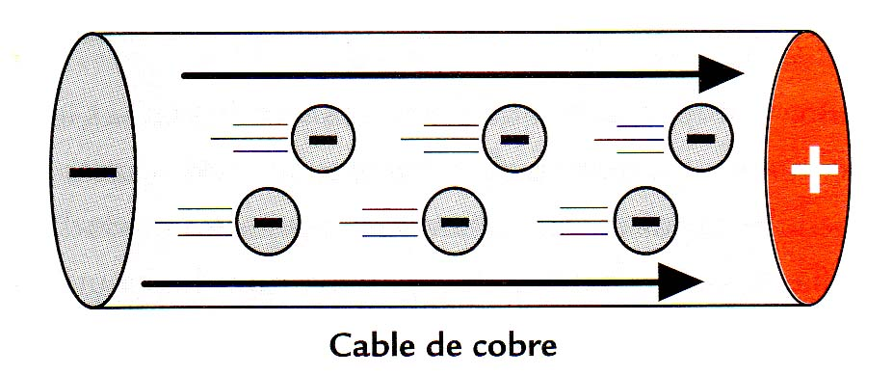
Corriente continua
Se refiere al flujo de cargas eléctricas en un solo sentido, es decir, es constante en una dirección a lo largo del tiempo.
Se puede obtener corriente continua a partir de la corriente alterna utilizando un rectificador de onda.

Slide 8
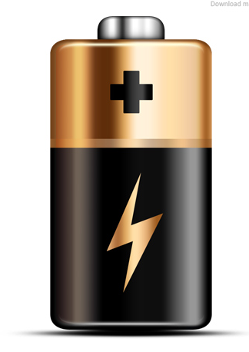
Tensión (diferencia de potencial)
Es la magnitud física que determina la variación de potencial eléctrico entre dos puntos.
También corresponde al trabajo por unidad de carga ejercido por un campo eléctrico.
Se le conoce como Voltaje y no debe confundirse con el Potencial eléctrico.
Sus unidades para el SI son los voltios (V).

Slide 9
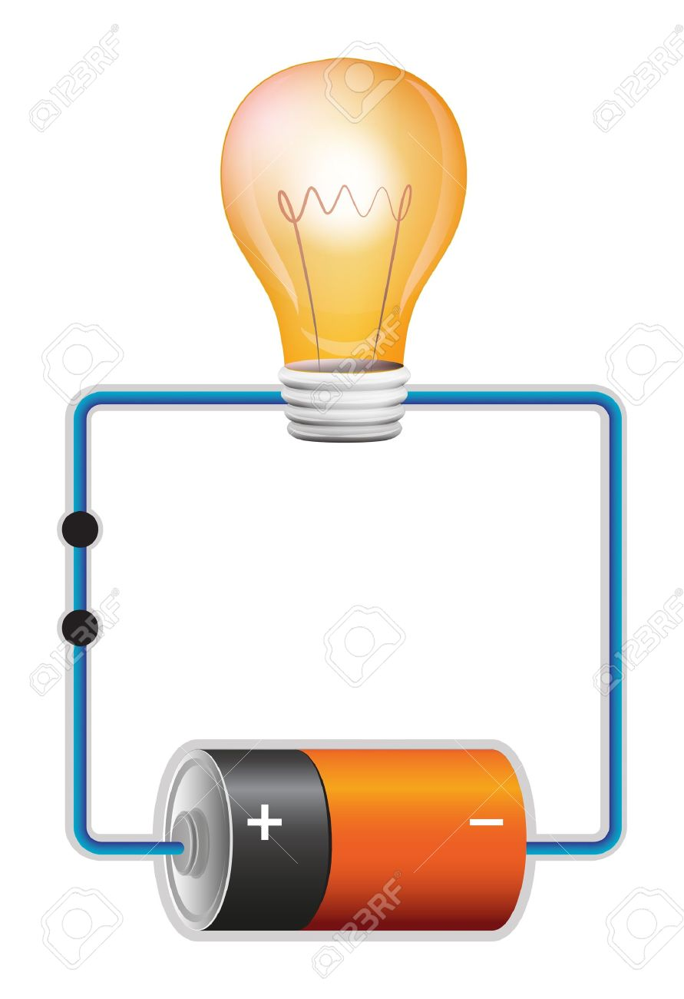
Circuito eléctrico
Es una red conformada por componentes eléctricos que contiene por lo menos una trayectoria cerrada.
Se pueden clasificar de distintas formas:
Configuración: Serie, Paralelo, Mixto.
Tipo de señal: Corriente continua o alterna.
Tiempo de muestreo: Analógico o Digital.

Slide 10
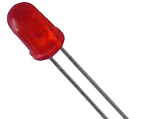
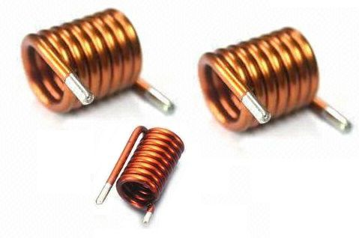
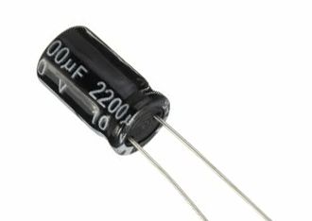
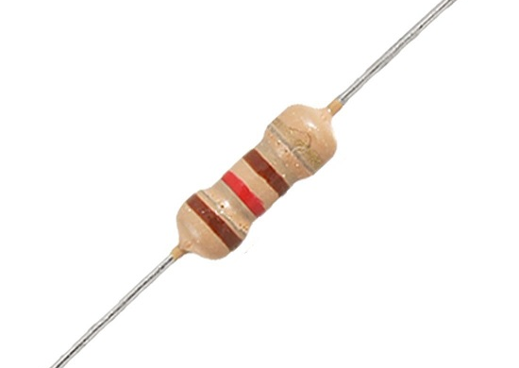
Componente eléctrico
Elemento o dispositivo con determinada función que forma parte de un circuito eléctrico
Se pueden clasificar en:
Estructura: Discretos, Integrados.
Material: Semiconductor, No semiconductor
Funcionamiento: Activo, Pasivo.
Energía: Electromagnético, electroacústico, optoeléctronico.

Slide 11
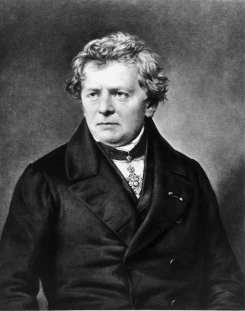
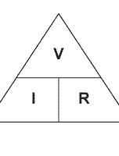
Ley de ohm
Es una ley básica de los circuitos eléctricos postulada por Georg Simon Ohm y describe que la diferencia de potencial (V) aplicada en la entrada y salida de un conductor es directamente proporcional a la Corriente (I) que pasa por el mismo.
La constante de proporcionalidad se conoce como Resistencia (R) y sus unidades son los ohmios (Ω).
En condiciones normales, el resistor funciona como un elemento lineal, aunque si se cambian sus condiciones de uso varía su comportamiento

Slide 12
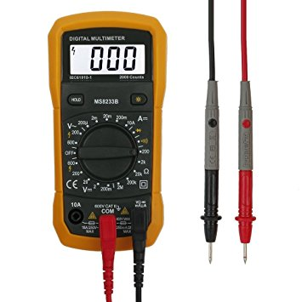
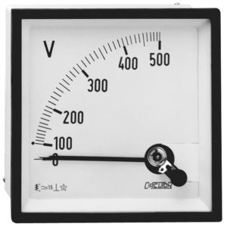
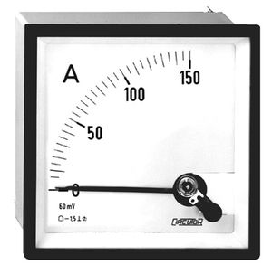
voltimetro
amperimetro

Slide 13
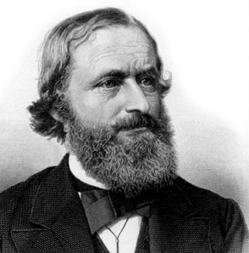
Leyes de kirchhoff
Son dos enunciados formulados por Gustav Kirchhoff en 1846 que se basan en la conservación de la carga y la energía aplicados a los circuitos eléctricos.
Son ampliamente utilizados en ingeniería eléctrica y electrónica para determinar corrientes o diferencias de potencial que inicialmente son incógnitas.
Ambos principios se cumplen para cualquier circuito eléctrico.

Slide 14
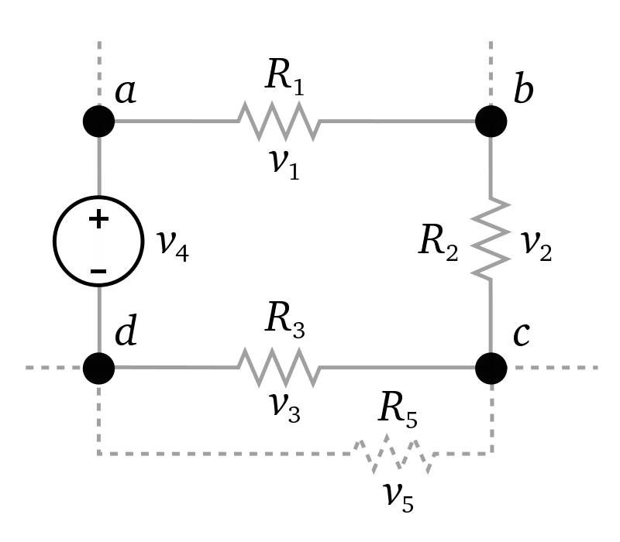
DefiniciONES de malla y nodo
MALLA:
Una malla corresponde al recorrido desde un punto de un circuito plano hasta este mismo punto en un determinado sentido, es decir, un lazo cerrado.
NODO:
Un nodo corresponde a un punto donde dos o más componentes eléctricos se conectan entre sí o tienen una conexión en común.

Slide 15
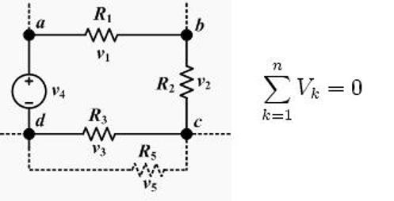
Ley de voltajes de kirchhoff
También se conoce como Análisis de mallas.
Se obtiene a partir de la conservación del campo potencial de energía.
Se enuncia como sigue:
“En un lazo cerrado, la suma de todas las caídas de tensión es igual a la tensión total suministrada. De forma equivalente, la suma algebraica de las diferencias de potencial eléctrico en un lazo es igual a cero”.

Slide 16
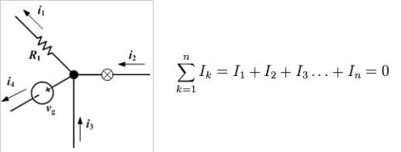
Ley de corrientes de kirchhoff
También se conoce como Análisis de nodos.
Se basa en el principio de conservación de la carga.
Se enuncia como sigue:
“En cualquier nodo, la suma de las corrientes que entran en ese nodo es igual a la suma de las corrientes que salen. De forma equivalente, la suma de todas las corrientes que pasan por el nodo es igual a cero”.

Slide 17
problemática
Cuando se habla de simuladores de circuitos, hoy día podemos encontrar de todo tipo, sin embargo, la gran mayoría se presenta con aplicaciones que solo pueden entender o manejar, personas con un fundamento teórico o práctico del tema. A veces se debe tener un alto contenido académico para su utilización, generando esto que no sea accesible a todo tipo de personas, sin importar el conocimiento que se tenga de circuitos, por lo que se hace pertinente crear un simulador que sea más fácil de entender y manejar.

Slide 18
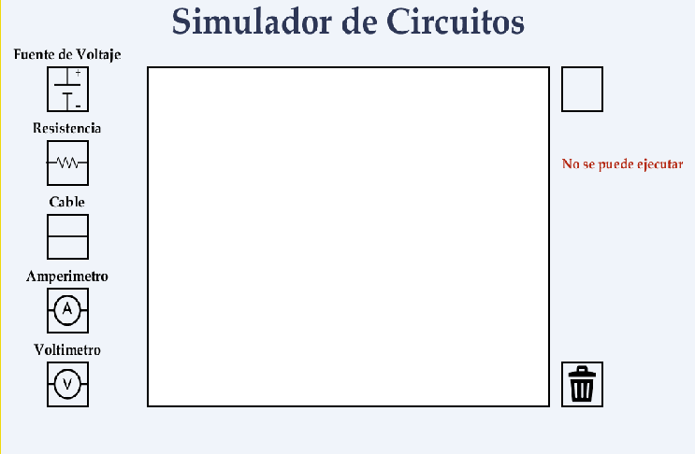
Solución al problema
Crear un simulador de circuitos con aspecto visual agradable, más gráfico y menos simbólico, que logre incentivar al público en general al manejo de circuitos de una manera fácil de entender y manejar, implementando la programación orientada a objetos.

Slide 19
AMPERIMETRO
CIRCUITO
VOLTIMETRO
INTERFAZ
GRÁFICA
CIRCELM
(ABSTRACT CLASS)
FUENTE
RESISTENCIA
BOTON
NODO
CABLE

Slide 20
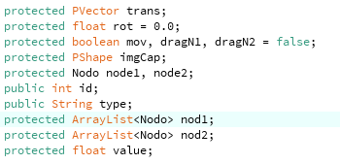
CLASE CIRCELM
FuenteVolt
CircElm
Resist
Volt
Public void draw()
Void translation()
Void setNode1()
Void setNode2()
Amp
Cable

Slide 21
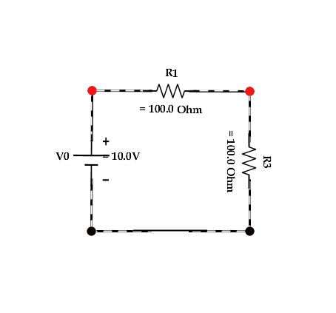
demo

Slide 22
conclusiones
Se logró implementar un simulador de circuitos para circuitos de una sola malla, donde se interiorizan los conceptos de Ley de Ohm y ley de Mallas de Kirchhoff.
Falta implementar un adecuado modelo lógico para circuitos en serie o paralelo.
En futuro se pueden implementar elementos no lineales como condensadores o bobinas, diodos y transistores, entre otros.
Implementación de modelos matemáticos gráficos.
Método para guardar circuitos implementados.

Slide 23
Muchas gracias por su atención

